Slide 1
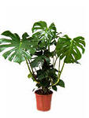
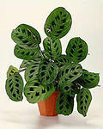
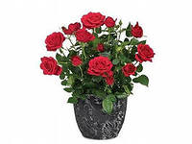
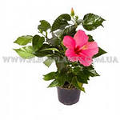
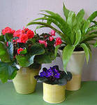
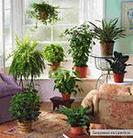
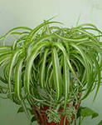
Муниципальное БюджетноЕ Общеобразовательное Учреждение Средняя Общеобразовательная школа с. Дон-Терезин «Предшкольная подготовка» Проект по изучению комнатных растений.

Slide 2
Актуальность нашего проекта заключается в формирование у детей системы элементарных экологических знаний о растительном мире, его многообразии, посредствам активных действий: ухаживание за растениями, экспериментирование.

Slide 4
Объектом проекта: является экологическое воспитание детей через ознакомление с комнатными растениями.

Slide 5
Предметом проекта: являются педагогические условия воспитания осознанно - правильного отношения детей к природным объектам.
Цель проекта: формирование у детей познавательного, эмоционально – нравственного, практически-деятельного отношения детей дошкольного возраста к комнатным растениям.

Slide 6
Задачи:
Образовательные:
- Дать понятие, что такое комнатные растения.
- Учить детей правильно сажать и выращивать комнатные растения.
- Отметить значение, роль комнатные растения для жизни и деятельности человека.
Развивающие:
- Развивать конструктивные, изобразительные способности детей в изготовлении комнатных растений, применяя разные материалы и технические средства.
- Развивать воображение, мышление в процессе наблюдения, исследования природных объектов.
Воспитательные:
- Воспитывать бережное отношение к комнатным растениям, умение заботиться о них.
- Воспитывать коммуникативные навыки, самостоятельность, трудолюбие, наблюдательность и любознательность ко всему живому.

Slide 7
Методы проекта:
исследовательские: опыты, проблемные вопросы, наблюдения;
самостоятельное и коллективное наблюдение;
Участники проекта: педагоги + дети + родители

Slide 8
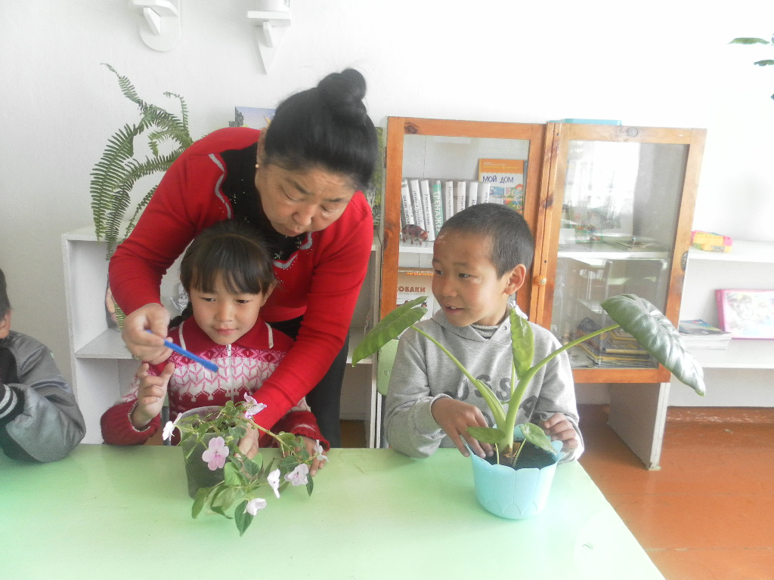
I блок • Наблюдение в уголке природы. Цель: способствовать решению проблемной ситуации «Чем мы похожи друг на друга – давай знакомиться», познакомить детей с нашими зелёными друзьями – комнатными растениями, показать связь с неживой природой, воспитывать интерес к комнатным растениям, желание ухаживать за ними.

Slide 9
II блок
• Знакомить детей с болезнями комнатных растений, вовлечь детей в деятельность по уходу за комнатными растениями, совершенствовать умение качественно выполнять трудовые действия, вызвать чувство удовлетворения от выполненной работы, воспитывать желание ухаживать за растениями, заботиться о них.

Slide 10
III блок
Исследовательская деятельность.
Опыт «На свету и в темноте»
Опыт «Что происходит с листьями на ярком свету»
Опыт «С водой и без воды».
Опыт «Может ли растение дышать? »
Опыт "Есть ли у растения органы дыхания?"

Slide 11
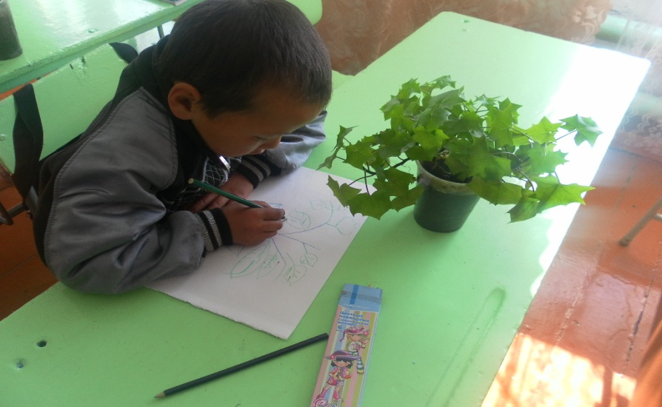
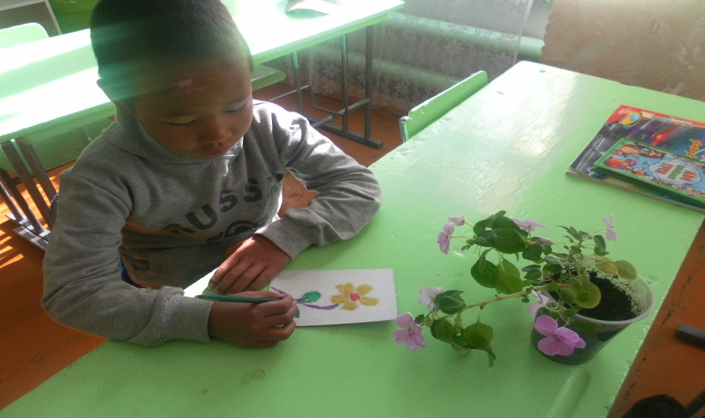
IY блок
Самостоятельная деятельность детей.
1. Рисование комнатных растений.
2. Составление панно.
3. Иллюстрации рассказов и стихов о комнатных растениях.
4. Этюды или игры на воображение «Я цветочек не простой, отгадай кто я такой? », «Жизнь цветка».
5. Придумывание рассказов о комнатных растений.

Slide 12
Заключение
В ходе экспериментальной деятельности мы у детей развивали воображение, мышление, сформировали навыки элементарной исследовательской деятельности. Познакомились с растениями и научились передавать свои чувства в рисунках и поделках из природного материала.
На этапе дошкольного детства складывается начальное ощущение окружающего мира: ребенок получает эмоциональное впечатления о природе, накапливает представления о разных формах жизни. Таким образом, уже в этот период формируются первоосновы экологического мышления, сознания, экологической культуры.

